Slide 1
美沙拉秦肠溶缓释胶囊
（诺美汀®）
海南合瑞制药股份有限公司

Slide 2
01 基本信息
02 安全性
03 有效性
04 创新性
05 公平性

Slide 3
01
通用名：美沙拉秦肠溶缓释胶囊
注册规格：0.375g
说明书适应症：用于成人溃疡性结肠炎的维持缓解治疗
用法用量：成人推荐剂量为1.5g（4粒），每日早上口服1次
中国大陆首次上市时间：2023年3月15日
目前大陆地区同通用名药品的上市情况：无
全球首个上市国家/地区及上市时间：美国，2008年10月31日
是否为OTC药品：否
基本信息
Basic information

Slide 4
01
基本信息
参照药品建议：安萨科（ASACOL）美沙拉秦肠溶片
与参照药品或已上市的同治疗领域药品相比的优势和不足
与已上市同治疗领域药品相比，美沙拉秦肠溶缓释胶囊是目前国内唯一一天服用1次的美沙拉秦药品，大大增加了患者的顺应性；可有效避免美沙拉秦接触到胃液而被降解，药物在病灶区域即结肠位置缓慢释放，有更持久的释放时间和更稳定的血药浓度。
所治疗疾病基本情况
溃疡性结肠炎（UC）是一种累及结直肠黏膜及黏膜下层为主的慢性非特异性、非感染性、炎症性肠道疾病。特点表现呈连续性、弥漫性分布，为直肠与结肠中的连续黏膜溃疡。临床表现为：有持续或反复发作的腹泻、黏液脓血便伴腹痛、里急后重、发热和不同程度的全身症状，病程多在 4～6周以上。患者一旦发病，往往要经历反复多次间断性的急性发作，并可能常年忍受这种疾病折磨。UC并发症包括中毒性巨结肠、肠穿孔、大出血、继发性感染和恶变。
弥补未满足的治疗需求情况
目前已上市的美沙拉秦肠溶制剂或缓释制剂均为一天3次或4次服用，一天1次服用的美沙拉秦肠溶缓释胶囊可提高患者的顺应性，同时能有效避免一日多次服用可能导致的药物漏服。肠溶制剂可避免胃酸对药物的破坏，保证药物到达病灶部位的有效药物浓度，同时在结肠部位持续释放，保证药物的治疗浓度平稳。

Slide 5
01
基本信息
大陆地区发病率
北京大学公共卫生学院一项临床分析显示，2016年宁波市鄞州区年IBD患病率为24.62/10万人年^{[1]}。
北京中医药大学一项研究显示，我国2019年IBD新增患者51500例（95%C.I.：43900,60500），死亡4676例（95%C.I.：3774,5461）。1990～2019年，中国男女的年龄标准化发病率和死亡率分别从1.47/10万人（95%C.I.：1.24,1.74）变化为3.01/10万人（95%C.I.：2.59,3.50），从0.86/10万人（95%C.I.：0.59,1.16）变化为0.30/10万人（95%C.I.：0.24,0.35）^{[2]}。
年发病患者总数
中国近20年炎症性肠病（IBD）病例数在迅速增加，据2014年中国疾病预防控制中心的数据，中国2005～2014年间IBD的总病例数约为35万，预计 2025 年达 150 万^{[3]}。
从上述数据估算，我国IBD发病率约为3～25/10万人，病死率约为0.3～0.5/10万人。
参考文献：
[1] 2011—2020 年宁波市鄞州区炎症性肠病发病的流行病学研究，北京大学学报(医学版 )，2022年，vol.54(3).
[2] Long-term trends in the burden of inflammatory bowel disease in China over three decades: A joinpoint regression and age-period-cohort analysis based on GBD 2019. Frontiers in Public Health，2022年.
[3] 我国炎症性肠病流行病学研究进展,现代消化及介入诊疗,2020 年,vol.25(9).

Slide 6
02
药品说明书收载的安全性信息
在两项安慰剂对照试验中，美沙拉秦肠溶缓释胶囊治疗组出现的最常见不良反应包括头痛、腹泻、上腹痛、恶心、鼻咽炎等。
在对照和非盲试验中，使用美沙拉秦肠溶缓释胶囊治疗24个月以上的患者，身体系统出现的不良反应发生率低于3%，其中包括：先天性耳及迷路类疾病：耳鸣、眩晕；皮肤病：脱发；胃肠系统：下腹痛、直肠出血；实验室检查异常：甘油三酯升高、红细胞比容和血红蛋白降低等。
详见说明书。
与同治疗领域药品安全性方面的主要优势和不足
与同治疗领域药品，即其他剂型的美沙拉秦制剂的安全性相当，肠溶缓释制剂不会在胃中释放，对胃部刺激更小。与其他同类产品比较，美沙拉秦肠溶缓释胶囊的不良反应与安慰剂相当，不同剂型美沙拉秦报告不良反应类似。
安全性
Security

Slide 7
03
临床试验和真实世界中，与对照药品疗效方面的主要优势
两项随机、双盲、安慰剂对照、多中心研究中，共纳入562例溃疡性结肠炎缓解期成人患者，受试者以2：1的比例随机接受美沙拉秦1.5g每日1次或安慰剂治疗，持续6个月，评估6个月后仍无复发的患者比例。
结果显示，与安慰剂相比，美沙拉秦1.5g每日1次维持治疗6个月后，疾病得以缓解，复发率更低（6个月后仍无复发的患者比例：美沙拉秦组约为70% VS 安慰剂组约为55%）。
有效性
Valiclity
组别 | 美沙拉秦肠溶缓释胶囊（1.5g/d） | 安慰剂组 | 差异（95%C.I.） | P值
临床研究1 | 68%(143/209) | 51%(49/96) | 17%(5.5,29.2) | <0.001
临床研究2 | 71%(117/164) | 59%(55/93) | 12%(0,24.5) | 0.046

Slide 8
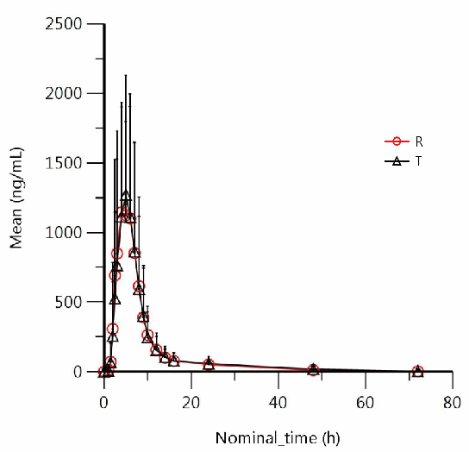
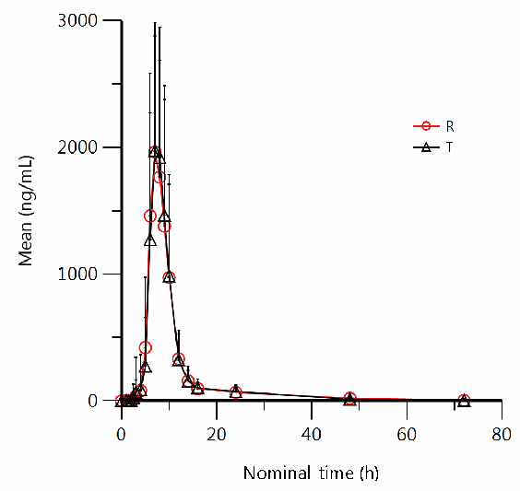
03
生物等效性研究
中国健康受试者在空腹/餐后条件下单次口服4粒海南合瑞制药的美沙拉秦缓释胶囊 (受试制齐T，规格:0.375g/粒)与相同条件下单次口服4粒Salix Pharmaceuticals的美沙拉秦缓释胶囊（参比制剂R，商品名:APRISO®，规格:0.375g/粒) 具有生物等效性，安全性良好。
有效性
Valiclity
图1. BE36例受试者空腹平均血药浓度－时间曲线
图2. BE24例受试者餐后平均血药浓度－时间曲线

Slide 9
03
临床指南/诊疗规范推荐
炎症性肠病诊断与治疗的共识意见(2018年•北京)：推荐美沙拉秦是轻、中度溃疡性结肠炎（UC）治疗和缓解期维持治疗，以及克罗恩病（CD）缓解期维持治疗的一线标准药物。
慢性腹泻基层诊疗指南（2019年）：推荐美沙拉秦作为炎症性肠病（IBD）的标准治疗药物。
中国放射性直肠损伤多学科诊治专家共识（2021版）：推荐美沙拉秦可作为治疗放射性直肠损伤（RRI）的抗炎类药物。
有效性
Valiclity

Slide 10
04
创新点
美沙拉秦肠溶缓释胶囊是我国上市的第一款美沙拉秦肠溶缓释制剂。该产品使用“肠溶+缓释”的释药方式，在胃内胶囊溶解破裂，释放出微丸，但此时美沙拉秦并不被释放和吸收，到达小肠后，在肠液pH≥6.0时，肠溶包衣溶解开始释放药物，微丸为缓释骨架结构，药物缓慢释放，在炎症局部维持较长时间的高浓度进行治疗。
美沙拉秦不同的剂型会影响药物在结肠病灶区域的药物浓度，从而影响药效，已上市的美沙拉秦口服制剂均为单一的pH依赖或时间依赖型。
优势
作为肠道抗炎药物，药效主要取决于结肠黏膜药物浓度，解决了其他美沙拉秦制剂存在胃部和小肠过早释药、结肠靶向性差、给药次数多、胃部刺激性大、依从性差等问题。
相比对照药和其他类型的剂型，不良反应的比例（＜3%）和不良反应的临床症状基本一致。
创新性
Innovativeness

Slide 11
05
弥补药品目录短板
目前上市的美沙拉秦均为单一的肠溶或缓释制剂，每日服药需3～4次；肠溶缓释胶囊每日服药1次，不仅可减少服药次数来提高患者依从性，还可平稳药物治疗浓度，提高安全性。
临床管理难度不高
适应症明确，主要适用在全国重点三甲医院或IBD医院等专科能力强的科室，临床医生具备较高的专业知识，对药物滥用和超说明书使用的情况可以更有效的控制。
每日服药1次，患者依从性高，临床便于管理。
公平性
Faimess

Slide 12
2023
感谢观看！
海南合瑞制药股份有限公司

